Slide 1

披萨工厂构建案例 Pizza Factory Building Case

Slide 2
有关对象创建-new
按照前面介绍的设计原则，应该面向接口编程而不是面向具体编程，因为面向具体编程会使得设计更脆弱，缺乏灵活性。
但是我们每次使用new时，是不是正在违背这一原则呢？
我们想用接口
但却必须建立一个具体类的实例
Duck duck = new MallardDuck()

Slide 3
问题…
当拥有一群相关的具体类时，常常被迫写出类似下面的代码：
Duck duck;
If (picnic) {
duck=new MallardDuck();
} else if (hunting) {
duck=new DecoyDuck();
} else if (inBathTub) {
duck=new RubberDuck();
}
这样做的原因是直到运行时我们才知道需要实例化那个类。
这样做的后果是如果应用要做变化或扩展，往往要修改这段代码。这使得维护困难并容易引入错误。

Slide 4
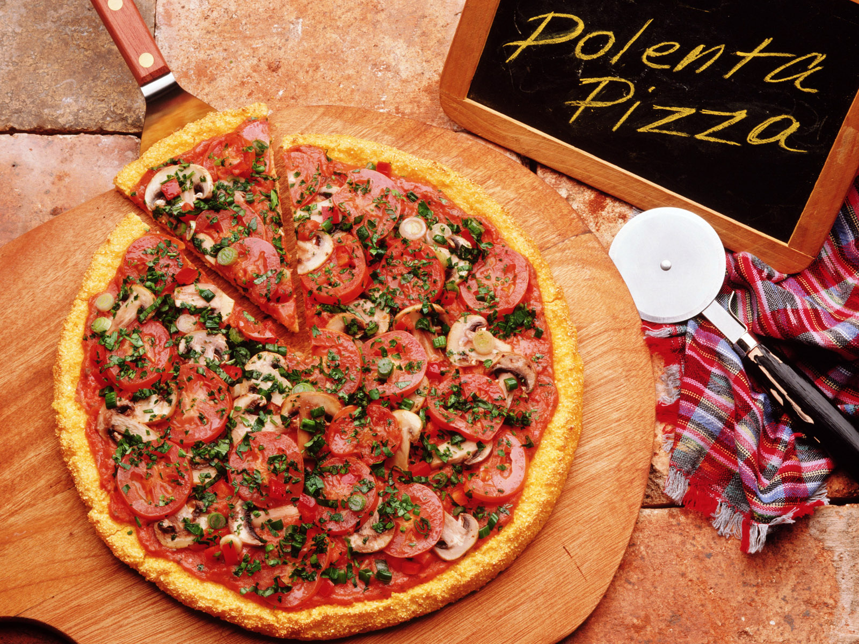
Pizza

Slide 5
Pizza 的生产过程
Pizza store的主要步骤
客户点pizza
准备pizza原料，制作一个生的pizza
烘烤
切割成块
Pizza装盒
为客户呈上pizza成品

Slide 6
1st Design：传统的设计思路
Public Class PizzaStore {
//…other code
Pizza orderPizza() {
Pizza pizza = new Pizza();
pizza.prepare();
pizza.bake();
pizza.cut();
pizza.box();
return pizza;
}
//…other code
}
为了让系统有弹性，希望这是一个抽象类或者接口，可惜抽象类或接口都不能被实例化
而且，我们有许多种pizza，所以我们增加一些代码，来确定合适的pizza种类，然后进行制作。

Slide 7
1st Design：传统的设计思路

Slide 8
1st Design：传统的设计思路

Slide 9
1st Design：传统的设计思路
传递pizza的类型给方法orderPizza
Pizza orderPizza(String type) {
Pizza pizza;
if (type.equals(“cheese”)){
pizza = new CheesePizza();
} else if (type.equals(“greek”)){
pizza = new GreekPizza();
} else if (type.equals(“pepperoni”)){
pizza = new PepperoniPizza();
}
pizza.prepare();
pizza.bake();
pizza.cut();
pizza.box();
return pizza;
}
根据接受的类型，创建相应的pizza实例，并赋值给实例变量。（注意：各种pizza实现接口Pizza)
每一种pizza子类型都知道其制作方法

Slide 10
1st Design：传统的设计思路
其他pizza店推出了新产品，我们也得增加！例如VeggiePizza。
GreekPizza最近不受欢迎，把它从菜单中取消。
于是…

Slide 11
1st Design：传统的设计思路
Pizza orderPizza(String type) {
Pizza pizza
if (type.equals(“cheese”)){
pizza = new CheesePizza();
} else if (type.equals(“greek”)){
pizza = new GreekPizza();
} else if (type.equals(“pepperoni”)){
pizza = new PepperoniPizza();
} else if (type.equals(“veggie”)){
pizza = new VeggiePizza();
}
pizza.prepare();
pizza.bake();
pizza.cut();
pizza.box();
return pizza;
}
这是变化的部分。随着Pizza菜单的变化，这部分要跟着不断地变。
这部分是不变的部分。

Slide 12
2nd Design：分离变化点
Pizza店，可以设计成类：PizzaStore
具体的pizza有：
CheesePizza
PepperoniPizza
VeggiePizza
pizza店如何生成Pizza？

Slide 13
2nd Design：分离变化点
if (type.equals(“cheese”)){
pizza = new CheesePizza();
} else if (type.equals(“greek”)){
pizza = new GreekPizza();
} else if (type.equals(“pepperoni”)){
pizza = new PepperoniPizza();
} else if (type.equals(“veggie”)){
pizza = new VeggiePizza();
}
Pizza orderPizza(String type) {
Pizza pizza
if (type.equals(“cheese”)){
pizza = new CheesePizza();
} else if (type.equals(“greek”)){
pizza = new GreekPizza();
} else if (type.equals(“pepperoni”)){
pizza = new PepperoniPizza();
} else if (type.equals(“veggie”)){
pizza = new VeggiePizza();
}
pizza.prepare();
pizza.bake();
pizza.cut();
pizza.box();
return pizza;
}
将创建pizza对象的
代码从orderPizza方法
中分离出去
把这部分封装在一个只管如何创建pizza的对象中
专门负责制作
pizza的对象

Slide 14
2nd Design：分离变化点
Pizza orderPizza(String type) {
Pizza pizza
pizza.prepare();
pizza.bake();
pizza.cut();
pizza.box();
return pizza;
}
SimplePizzaFactory
要求制作pizza
pizza
这样，orderPizza方法就成为SimplePizzaFactory的客户。

Slide 15
2nd Design：分离变化点
Pizza工厂中定义的 “生产”pizza的方法。所有客户都可以用它来实例化新的pizza对象
public class SimplePizzaFactory {
public pizza createPizza(String type) {
Pizza pizza=null;
if (type.equals(“cheese”)){
pizza = new CheesePizza();
} else if (type.equals(“pepperoni”)){
pizza = new PepperoniPizza();
} else if (type.equals(“veggie”)){
pizza = new VeggiePizza();
}
return pizza;
}
}
这部分代码就是从orderPizza()方法中抽出来的。和原来的方法一样，也是通过参数确定pizza的种类。

Slide 16
2nd Design：分离变化点

Slide 17
2nd Design：分离变化点
好像我们只是把问题从一个对象推给了另一个对象！这样做有什么好处？
SimplePizzaFactory可以有许多个客户，当实现改变时我们只需要修改SimplePizzaFactory，而不需修改众多的客户
是否满足开闭原则？

Slide 18
SimplePizzaFactory的多个客户

Slide 19
重写PizzaStore类-工厂产生Pizza对象
public class PizzaStore {
SimplePizzaFactory factory;
public PizzaStore(SimplePizzaFactory factory) {
this.factory = factory;
}
public Pizza orderPizza(String type) {
Pizza pizza;
pizza=factory.createPizza(type);
pizza.prepare();
pizza.bake();
pizza.cut();
pizza.box();
return pizza;
}
//other methods here
}

Slide 20
依赖倒置原则
Dependency Inversion Principle
要依赖于抽象，不要依赖于具体类
与针对接口编程，不针对实现编程相似
DIP原则更倾向于抽象，此原则说明不能让高层组件依赖于底层组件
Do not call me , I will call you！

Slide 21
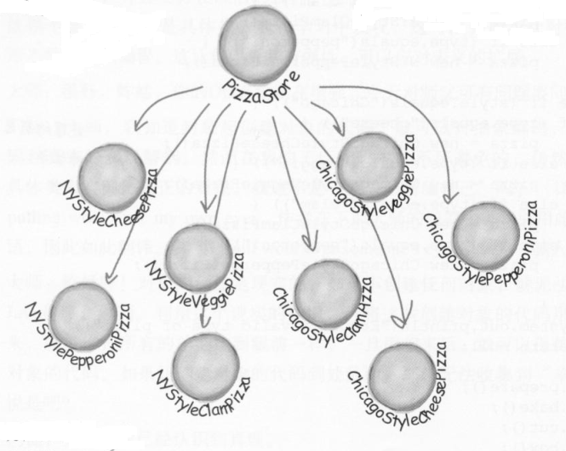
依赖倒置原则
Public class DependentPizzaStore{
Public Pizza createPizza(String style,String type){
If(Style.equals(“NY”))
{
If(type.equals(“cheese”))
{
pizza = new NyStyleCheesePizza();
}else if(type.equals(“veggie”)){
Pizza = neww NYStyleVeggiePizza();
}
}else if(Style.equals(“Chichago”))
{
If(type.equals(“cheese”))
{
pizza = new ChichagostyleCheesePizza();
}else if(type.equals(“veggie”)){
Pizza = neww Chichago StyleVeggiePizza();
}
}
}
PizzaStore和子类过度依赖

Slide 22
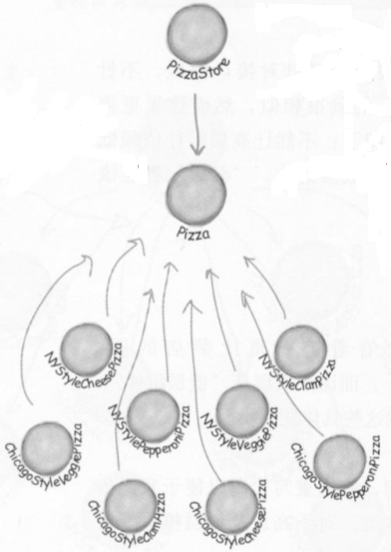
使用工厂方法后：
public abstract class PizzaStore {
public Pizza orderPizza(String type) {
Pizza pizza = createPizza(type);
pizza.prepare();
pizza.bake();
pizza.cut();
pizza.box();
return pizza;
}
abstract Pizza createPizza(String type);
}

Slide 23
使用DIP原则的几点经验
变量不可以持有具体类的引用
如果要生成具体类，不要用new ，使用工厂方法或者工厂模式、抽象工厂模式
不要让类派生自具体类
如果派生自具体类，必然依赖于具体类，请从接口或者抽象类派生
不要覆盖基类已经实现的方法
如果覆盖基类中的方法，基类就不是一个真正用来继承的抽象，类中已经实现的方法，应该让子类共享
以上原则无法同时满足

Slide 24
讨论：如何设计能够满足OCP？

Slide 25
讨论：如何设计能够满足OCP？
public class SimplePizzaFactory {
public Pizza createPizza(String type) {
Pizza pizza = null;
if (type.equals("cheese")) {
pizza = new CheesePizza();
} else if (type.equals("pepperoni")) {
pizza = new PepperoniPizza();
} else if (type.equals("clam")) {
pizza = new ClamPizza();
} else if (type.equals("veggie")) {
pizza = new VeggiePizza();
}
return pizza;
}
}

Slide 26
3rd Design：用单一职责重构
单一职责原则（Single Responsibility Principle – SRP）的定义：就一个类而言，应该仅有一个引起它变化的原因。
也就是说，不要把变化原因各不相同的职责放在一起，因为不同的变化会影响到不相干的职责。
再通俗一点地说就是，不该你管的事情你不要管，管好自己的事情就可以了，多管闲事害了自己也害了别人。

Slide 27
3rd Design：用单一职责重构
出现 if…else 的原因是因为在一个类中生产多种类型的pizza，属于多个职责。
如果我们将SimplePizzaFactory的生产多种pizza的功能进行分离，设置多个具体Pizzafactory, 即每一种pizza有一个专门的工厂来生产，通过职责分离的方式是否能够解决不满足开闭原则的问题？

Slide 28
3rd Design：用单一职责重构
原来的设计

Slide 29
3rd Design：用单一职责重构
重构后的设计

Slide 30
3rd Design：用单一职责重构
最终设计：每个工厂只生产一种pizza

Slide 31
案例小结

